Slide 1
ЕВРАЗ: город друзей – город идей!
Жизнь в РИТМ-е
Муниципальное бюджетное учреждение «Комплексный центр социального обслуживания населения» (ИНН 4214010162)
Автор проекта: Какаулина Любовь Николаевна
Междуреченск, 2022 год

Slide 2
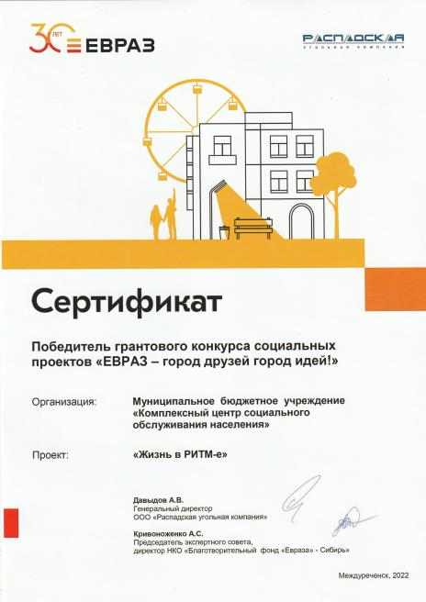
ЕВРАЗ: город друзей – город идей!
В июне 2022 г. МБУ КЦСОН стал победителем грантового конкурса социальных проектов «ЕВРАЗ: город друзей – город идей!»

Slide 3
ЕВРАЗ: город друзей – город идей!
Проект «Жизнь в РИТМ-е» направлен на реабилитацию граждан с ограничениями возможности здоровья с применением современных инновационных цифровых технологий.
РИТМ – это реабилитация, инклюзия, творчество, мобильность.

Slide 4
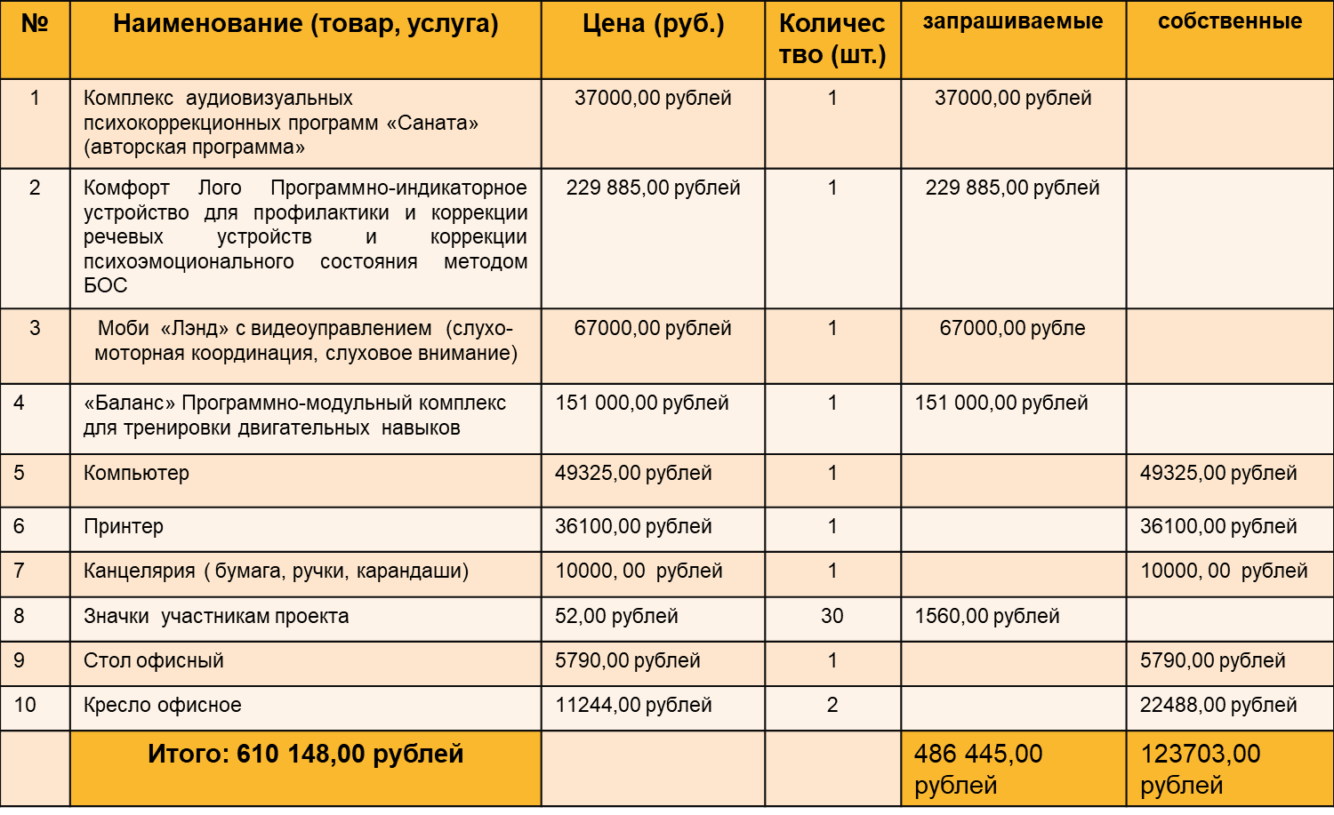
ЕВРАЗ: город друзей – город идей!
Бюджет проекта
Общая стоимость проекта: 610 148,00 руб.
Запрашиваемый бюджет проекта в рамках гранта: 486 445, 00 руб.
Собственные средства организации: 123 703, 00 руб.

Slide 5
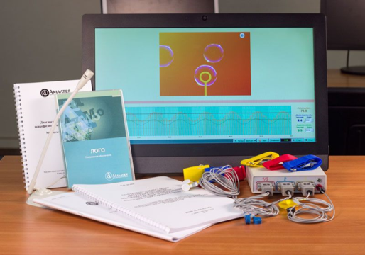
ЕВРАЗ: город друзей – город идей!
Комфорт ЛОГО
Программно-индикаторное устройство для профилактики и коррекции речевых расстройств и коррекции психоэмоционального состояния методом БОС (биологической обратной связи)

Slide 6
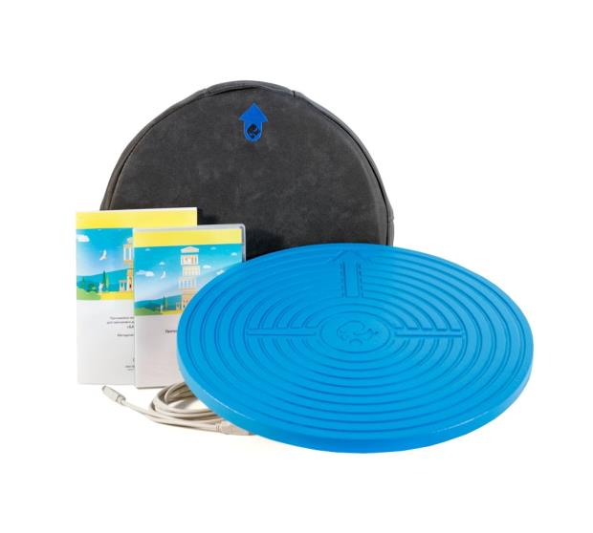
ЕВРАЗ: город друзей – город идей!
Баланс
программный комплекс, предназначенный для тренировки двигательных навыков по методике, позволяющей проводить тренировочные занятия с лицами разного возраста, с разными физическими возможностями, в том числе с пожилыми людьми для восстановления нарушенных двигательных и опорных функций.

Slide 7
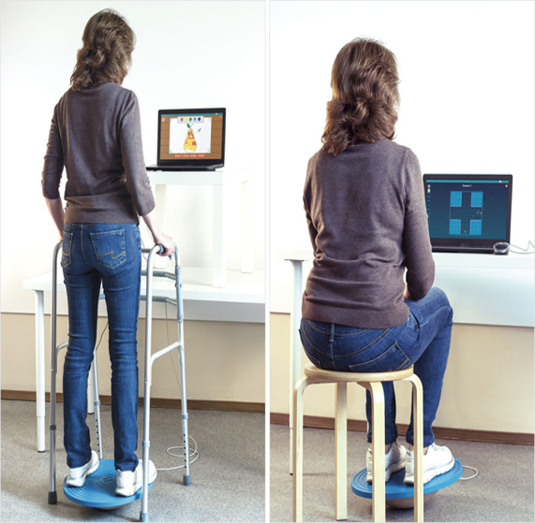
ЕВРАЗ: город друзей – город идей!
Задачи использования комплекса:
восстановление и тренировка способности участников группы, перенесших инсульт, удерживать позу сидя, стоя;
развитие чувствительности;
тренировка вертикальной устойчивости.

Slide 8
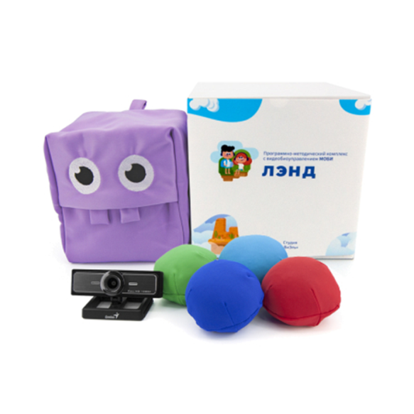
ЕВРАЗ: город друзей – город идей!
МОБИ «Лэнд»
Программно-методический комплекс.
Позволяет существенно улучшить как развитие связанных со слухом сложных когнитивных функций, так и улучшить показатели общей сенсорной и сенсомоторной интеграции.

Slide 9
ЕВРАЗ: город друзей – город идей!
САНАТА
способствует повышению психофизической устойчивости, сопротивляемости, профилактике психосоматических расстройств и обострений хронических заболеваний

Slide 10
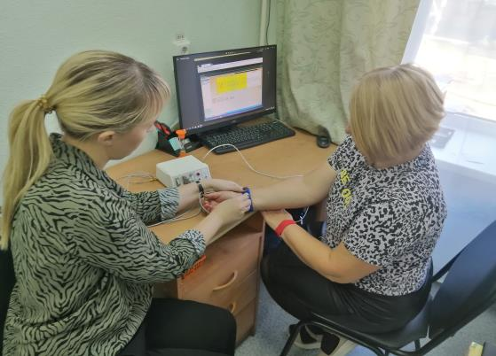
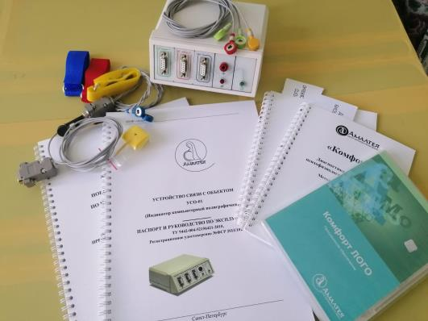
ЕВРАЗ: город друзей – город идей!
:
В сентябре 2022 г. специалисты прошли обучение правилам работы с программно-индикаторными комплексами на базе ООО НПФ «АМАЛТЕЯ" в плане теоретического аспекта и практическому применению в работе

Slide 11
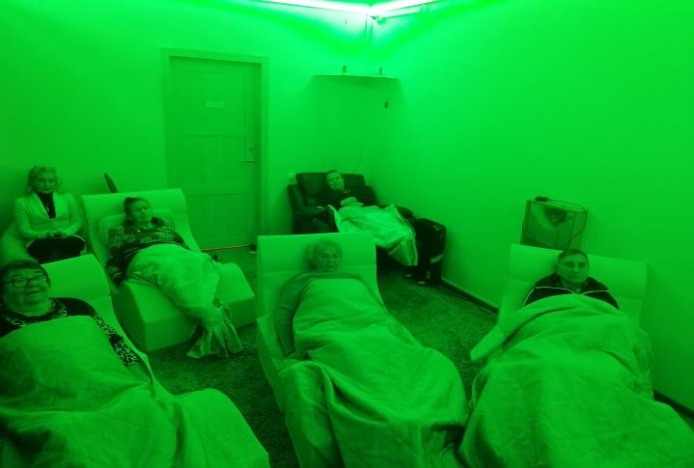
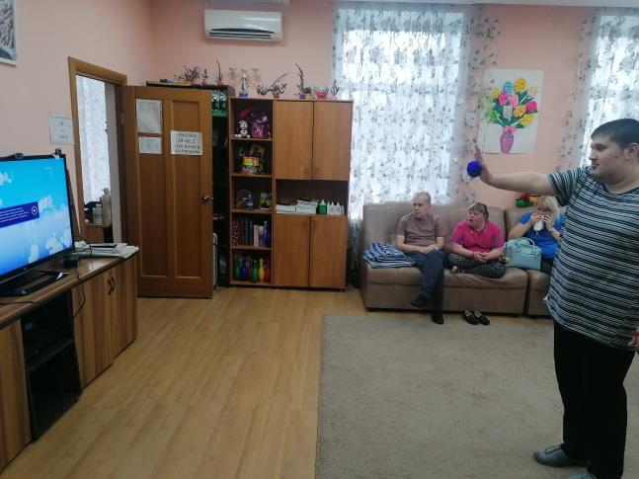
ЕВРАЗ: город друзей – город идей!
В начале работы, все участники были разделены на 5 групп (по 12 человек) по типу заболеваний:
первая группа - пожилые люди с когнитивными нарушениями;
вторая группа - пожилые люди с нарушением опорно-двигательного аппарата; третья группа – инвалиды, имеющие ментальные нарушения от 18 - 40 лет;
четвертая группа - граждане, перенесшие инсульт;
пятая группа - граждане с заболеванием деменция.

Slide 12
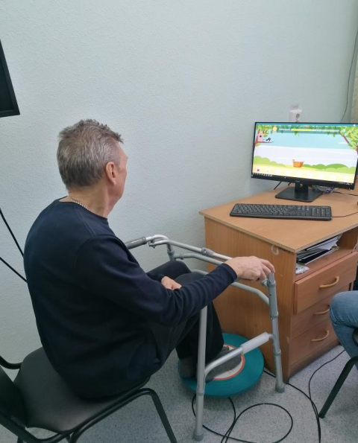
ЕВРАЗ: город друзей – город идей!
Работа на оборудовании проходила в течение 6 месяцев.
Всего прошли обучение и коррекцию на новых программных комплексах 60 человек.

Slide 13
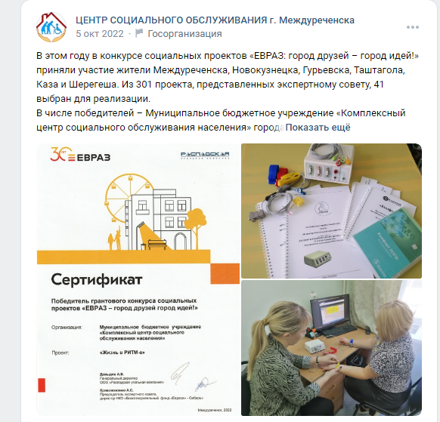
ЕВРАЗ: город друзей – город идей!
Реализация проекта «Жизнь в РИТМ-е» освещалась в СМИ и интернет - ресурсах.

Slide 14
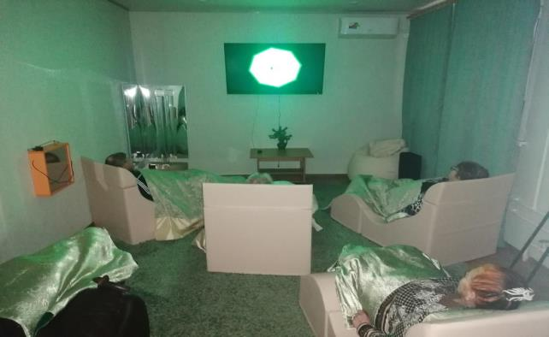
ЕВРАЗ: город друзей – город идей!
По итогам проекта проведен анализ результатов:
У участников с когнитивными нарушениями, улучшились показатели по общему эмоциональному фону на 88 % , снизился показатель по уровню тревожности перед работой на интерактивном оборудовании, повысился уровень внимания и концентрации при более длительной работе для решения поставленной задачи - способность запоминать зрительно и на слух.

Slide 15
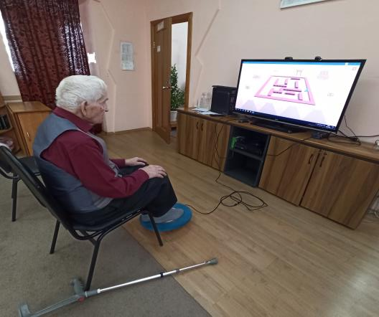
ЕВРАЗ: город друзей – город идей!
С заболеваниями опорно-двигательного аппарата на 97% улучшилась способность совершать микродвижения ногами, меняя их направление, лучше чувствовать стопу и ее работу в разных направлениях, улучшилась координация и подвижность голеностопных суставов, укрепились мышцы спины, улучшилось пространственное мышление, скорость реакций в процессе принятия решений.

Slide 16
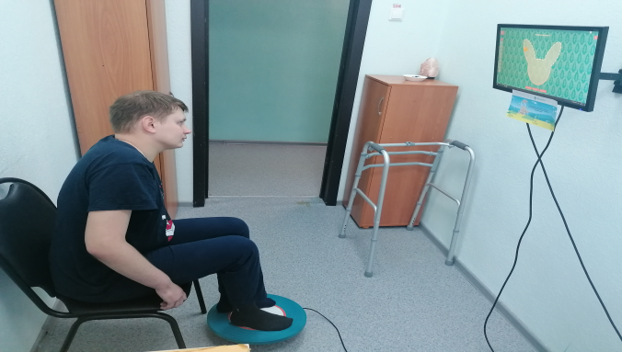
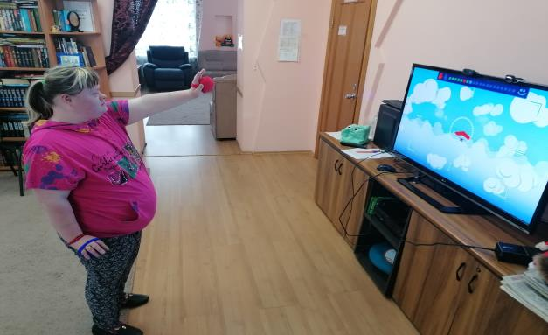
ЕВРАЗ: город друзей – город идей!
Инвалиды с ментальными нарушениями в возрасте от 18 - 40 лет, с помощью нового оборудования на 82% скорректировали и улучшили слуховую память и внимание, учились ориентироваться, выработали аккуратность движения рук, улучшили скорость реакций, учились группировать предметы и распределять их.

Slide 17
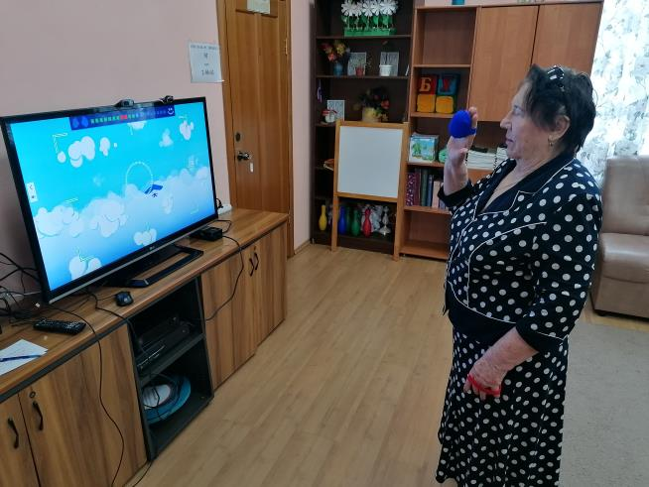
ЕВРАЗ: город друзей – город идей!
Для граждан, перенесших инсульт, тренировочные занятия на новом оборудовании позволили активизировать работу мозга, когнитивных процессов. При более длительной реабилитации есть возможность улучшить подвижность пораженной ноги или руки в зависимости от индивидуального случая. Все процессы улучшились на 74%.

Slide 18
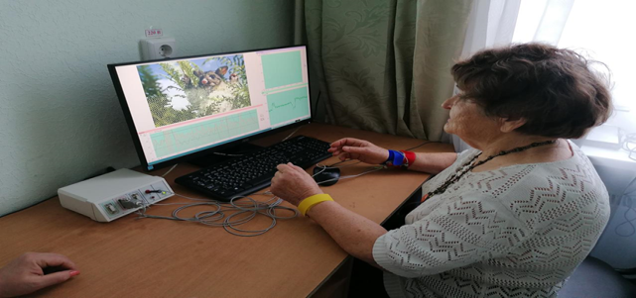
ЕВРАЗ: город друзей – город идей!
При заболевании деменцией интерактивное оборудование служит хорошей профилактикой более серьезных дементных проявлений, помогает держать в тонусе когнитивные процессы, поддерживать «живость» ума. Возможность использовать несколько тренажеров, повысила показатели в этой группе на 73%.

Slide 19
ЕВРАЗ: город друзей – город идей!
Вначале проекта 20% участников испытывали страх перед работой на интерактивном оборудовании, к концу проекта они спокойно выполняли задачи, используя оборудование, еще и помогали друг другу советами как лучше выполнить задание.
Для 80% участников предложение поучаствовать в данном проекте и научиться осваивать новые интерактивные технологии вызвало интерес и удивление, особенно у старшего поколения.

Slide 20
ЕВРАЗ: город друзей – город идей!
Участие в проекте позволило пожилым людям расширить свое мировоззрение на мир интерактивных технологий и на себе испытать их возможности.
У одних - улучшилась координация, четкость движений, скорость реакций на внешний раздражитель. У других - улучшилась слуховая и зрительная память, внимание, укрепились мышцы спины.
В целом можно говорить о положительной динамике клинической картины и функциональных показателях участников проекта.

Slide 21
Спасибо за внимание !
8(38475) 2-86-24
203nadegda@rikt.ru
http://kcson42.ru/

